Slide 1
Саша досеквенировал библиотеки 1 и 2. Нужно объединить данные.
PB6 - 5х-lib#1 библиотека, линеаризованная Cas9 (доп. риды)
PB7 - 5х-lib#2 библиотека, линеаризованная Cas9 (доп. риды)
https://genedev.bionet.nsc.ru/ftp/_RawReads/2026-01-28_BGI_barcodes/F25A430002358_ECObricD/?C=M&O=D
1) Берем только риды с длиной более 4300 нуклеотидов ~/.conda/envs/nn_Polina_tf2/bin/pyfastq_filter.py -l 4300 A1_subsample.fastq > A1_subsample_cut4300.fastq
2) count_unique_molecules_parallel.py и count_unique_molecules_parallel_reverse.py. merge_barcode_combinations.py
3) Отсечём по покрытию и проверим пересечения
4) Можно попробовать объединить молекулы, использую сортировку и расстояние Хэмминга

Slide 2
Получили список уникальных молекул для A1, A2, PB6 и PB7.
Сливаем между собой. A1 и PB6 и A2 и PB7. (merge_libs_and_filter.py)
len A1 176955 молекул len PB6 424310 молекул len merge 486744 молекул
Из них 114521 молекул встречаются в обоих библиотеках.
У скольки молекул из этих общих было изначально покрытие 1 хотя бы в одной из библиотек?
13671 молекулы
    A1 : 75408 молекул с depth=1
    PB6 : 297445 молекул с depth=1
Сколько в слитом файле молекул с покрытием 1?
355233 molecules with depth=1, 72.98148513386914 %
len A2 253661 молекул len PB7 635011 молекул len merge 727365 молекул
Из них 161307 молекул встречаются в обоих библиотеках.
У скольких молекул из этих общих было изначально покрытие 1 хотя бы в одной из библиотек?
27608 молекулы
    A2 : 117857 молекул с depth=1
    PB7 : 451000 молекул с depth=1
    Сколько в слитом файле молекул с покрытием 1?
532659 molecules with depth=1, 63.88696130206738 % of all unique molecules
Мне кажется, не может такого быть, что мы так жёстко не дочитываем. Скорее всего это все таки ошибки секвенирования (depth = 1).

Slide 3


Удалим все молекулы с покрытием 1 (merge_libs_and_filter.py)
Объединим молекулы, которые отличаются на 1 букву (будем считать это ошибками секвенирования). В конечном списке оставим версию молекулы, которая имеет большее покрытие. (merge_similar_molecules.py)
Вероятность одной ошибки в последовательности баркода длиной 22
P(1)≈22⋅0.001⋅0.9792≈0.0215
все остальные статистики будем считать на таком наборе молекул.

Slide 4
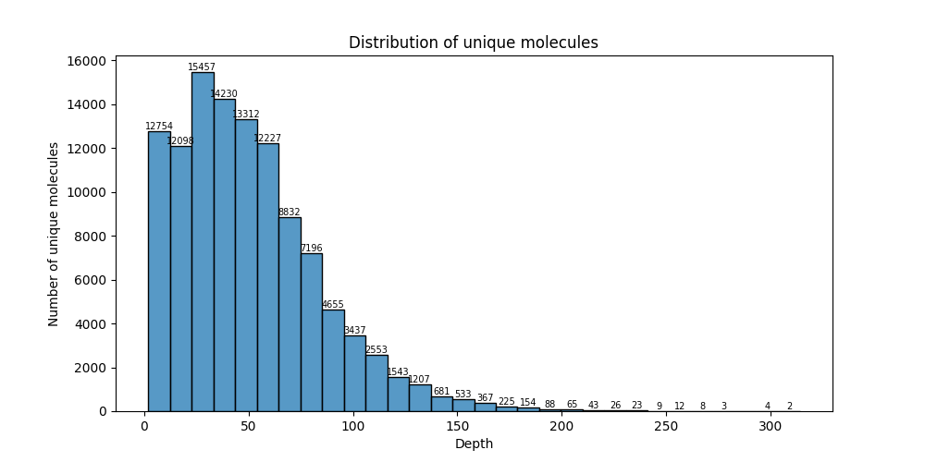
A1_PB6
Берем только с покрытием >1 иОбъединяем молекулы если есть одна ошибка в баркоде. Таким образом из 131511 молекул с depth >1 получилось 111744
number of unique molecules in lib A1_PB6: 111744

Slide 5
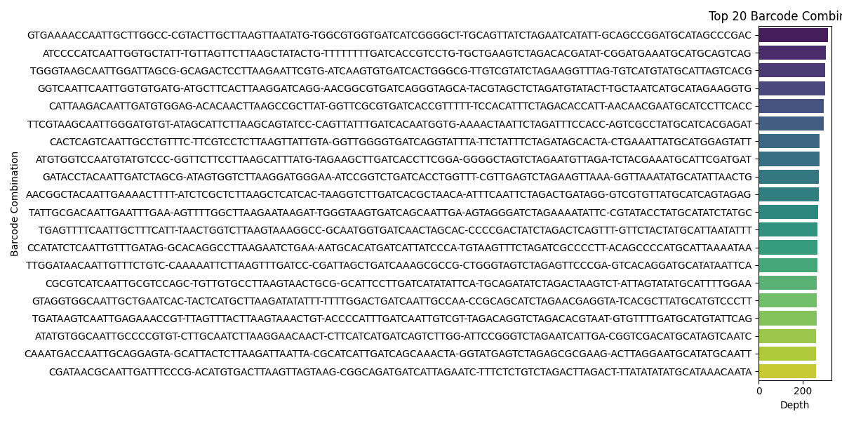
A1_PB6
Топ 20 молекул

Slide 6
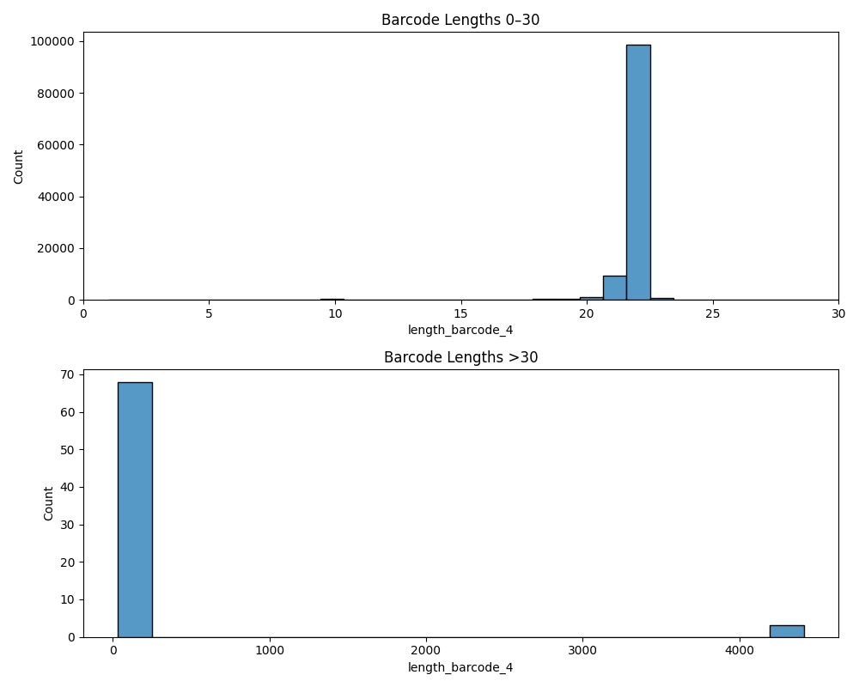
A1_PB6
Баркоды какой длины бывают?

Slide 7
A1_PB6
Пересекаются ли баркоды между молекулами?
lib | Read depth threshold (>thr) | Number of reads in nonoverlapping molecules | Number of molecules with barcode overlapping | Number of unique nonoverlapping molecules
A1_PB6 | 2 | 5532882.0 | 1129 (0.9%) | 110615
A1_PB6 | 3 | 5529905.0 | 1106 | 109038
A1_PB6 | 4 | 5526019.0 | 1087 | 107700
Сколько баркодов чаще всего пересекается?
Pairs with 4 same barcodes | Pairs with 3 same barcodes | Pairs with 2 same barcodes | Pairs with 1 same barcode
14659 | 1500 | 17 | 5132
5049 | 228 | 5 | 4536
3648 | 146 | 5 | 4312
В основном молекулы с пересекающимися баркодами, это молекулы у которых 4 баркода разных, а один пересекается. Ещё кажется, что некоторые молекулы с 4 пересекаюшимися баркодами с покрытием 2 являются одной и той же молекулой.

Slide 8
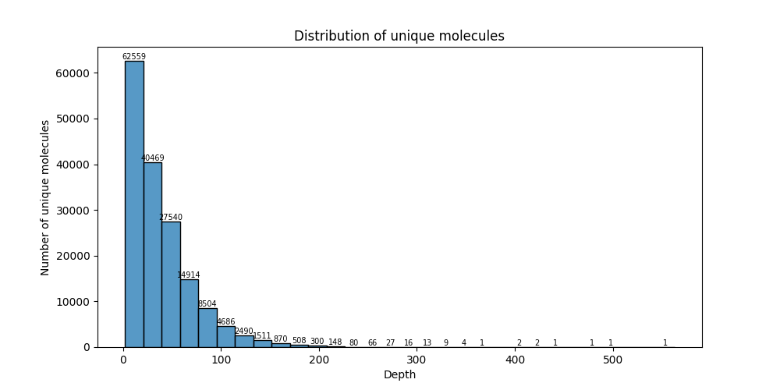
A2_PB7
Из 194706 молекул с depth >1 получилось
number of unique molecules in lib A2_PB7: 164723

Slide 9
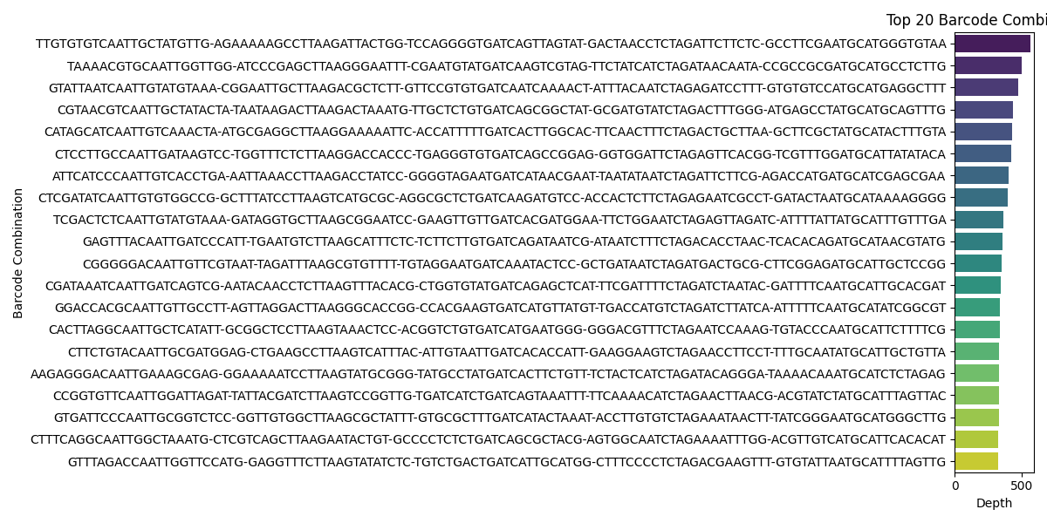
A2_PB7
Топ 20 молекул

Slide 10
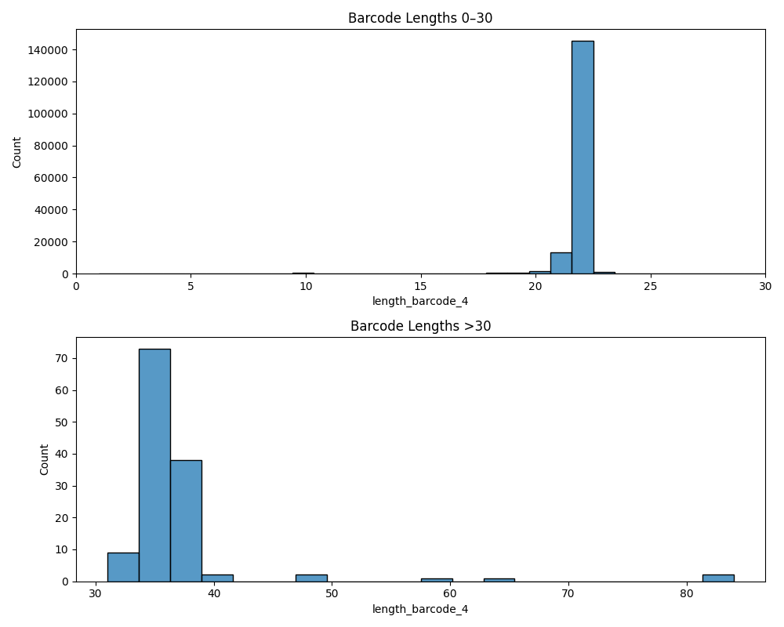
A2_PB7
Баркоды какой длины бывают?

Slide 11
A2_PB7
Пересекаются ли баркоды между молекулами?
lib | Read depth threshold (>thr) | Number of reads in nonoverlapping molecules | Number of molecules with barcode overlapping | Number of unique nonoverlapping molecules
A2_PB7 | 2 | 6125692.0 | 1741 (1,1%) | 162982
A2_PB7 | 3 | 6110320.0 | 1605 | 154325
A2_PB7 | 4 | 6092400.0 | 1531 | 148201
Сколько баркодов чаще всего пересекается?
Pairs with 4 same barcodes | Pairs with 3 same barcodes | Pairs with 2 same barcodes | Pairs with 1 same barcode
0 | 59 | 7 | 8812
0 | 45 | 6 | 7909
0 | 39 | 6 | 7373
В основном молекулы с пересекающимися баркодами, это молекулы у которых 4 баркода разных, а один пересекается.

Slide 12
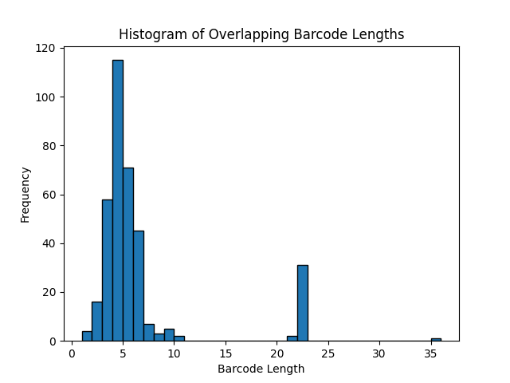
Есть ли пересекающиеся баркоды между библиотеками?
360 overlapped barcodes of 822106 557728

Slide 13
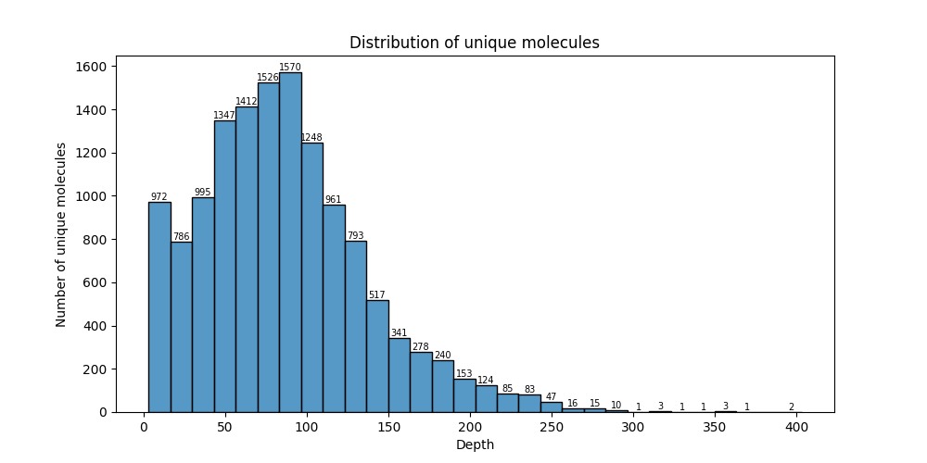
A3
number of unique molecules in lib A3: 13531
Допускаем одну ошибку в баркоде

Slide 14
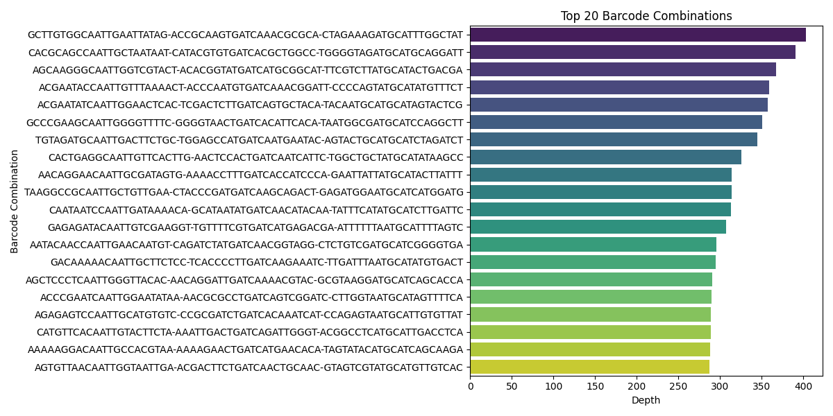
A3

Slide 15
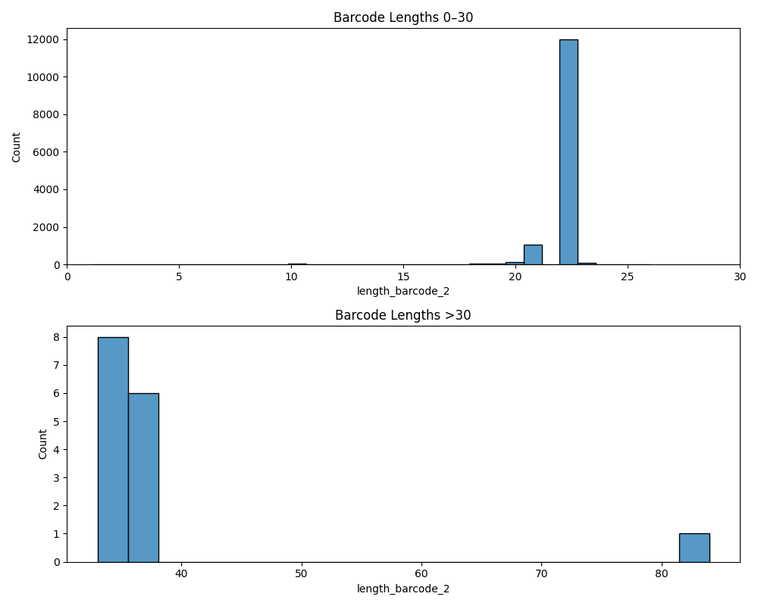
A3

Slide 16
A3
lib | Read depth threshold (>thr) | Number of reads in nonoverlapping molecules | Number of molecules with barcode overlapping | Number of unique nonoverlapping molecules
A3 | 3 | 1144489 | 220 (1.6 %) | 13311
A3 | 4 | 1144176 | 218 | 13204
A3 | 5 | 1144001 | 212 | 13119
A3 | 6 | 1143640 | 208 | 13045
Pairs with 4 same barcodes | Pairs with 3 same barcodes | Pairs with 2 same barcodes | Pairs with 1 same barcode
0 | 0 | 0 | 139
0 | 0 | 0 | 138
0 | 0 | 0 | 136
0 | 0 | 0 | 134
Молекул с пересекающимися баркодами мало и в это молекулы у которых 2 баркода разных, а один пересекается,

Slide 17
Еще есть библиотеки PB3, PB4, PB5. Это такие же как A2_PB7. Только Саша менял условия сборки и хочет их теперь сравнить.

Slide 18
В библиотеке PB3 почему то все молекулы с покрытием 1.
В библиотеке PB4 тоже почти все с покрытием 1. Но 53 молекулы из 1762502 имеют покрытие >1.
Библиотека PB5 лучше, но все равно большинство ридов пиходится на молекулы с покрытием 1
4.7 % of all reads in molecules with depth >1.
Для сравнения в A2 91.10603154096114 % of all reads in molecules with depth >1

